Slide 1




Búsqueda en Inteligencia Artificial
Búsqueda en I.A.
Introducción
Espacios de búsqueda
Agentes de búsqueda
Uso de información en el proceso de búsqueda
Búsqueda sin información (a ciegas)
Búsqueda con información (heurística)
Estrategias de control
Estrategias irrevocables
Estrategias tentativas
Características de los problemas de búsqueda
Problemas “ignorables” (monótonos y reversibles)
Problemas “no ignorables” o irrecuperables
1

Slide 2
Introducción
Problemas NP-difíciles
Definición informal:
Problemas que, para resolverlos de forma exacta, requieren la realización de una búsqueda en un espacio que es de tamaño exponencial.
Nadie sabe como evitar esa búsqueda.
No se espera que nadie lo consiga nunca…
2
Introducción
Problemas NP-difíciles
Todos los problemas de los que se ocupa la I.A. son NP-difíciles (si existe un algoritmo rápido para un problema, difícilmente consideraremos que el problema requiere inteligencia).
Si un problema es NP-difícil y tenemos un algoritmo que encuentra la solución de forma rápida y casi siempre correcta, podemos considerar que el algoritmo es “inteligente”.
La I.A. implica que la búsqueda está sujeta a errores.
3

Slide 3


Introducción
Para poder resolver el problema, debemos construir un modelo para basar nuestras decisiones en las consecuencias (hipotéticas) de nuestras acciones:
Berkeley CS188
4
Introducción
Problema típico en I.A.
Descripción inicial
del sistema
¿?
Descripción final
del sistema
Estado 1
Estado 2
…
Estado n
representa la aplicación de algún operador o transformación del sistema.
¿Cómo se selecciona, en cada momento, el operador que se debería aplicar?
5

Slide 4
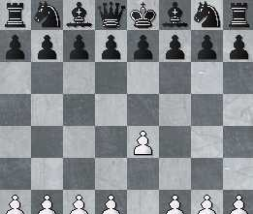
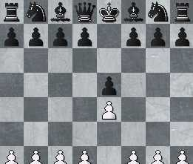
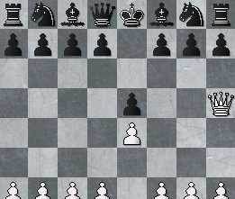
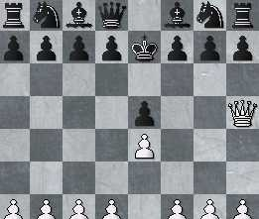
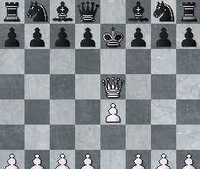






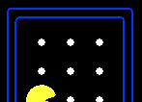
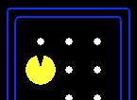
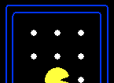










Introducción
Ejemplo: Ajedrez
¿?
Mate del tonto
Se dispone de varios operadores (movimientos legales).
Se ha de elegir cuál es el más adecuado en cada momento (¿qué pieza movemos y a dónde?).
No tiene sentido aplicar (ejecutar) el primer operador que sea válido, sino que se debe realizar un proceso
previo de búsqueda del mejor operador, tras lo cual se procederá a su aplicación.
6
Introducción
Un problema de búsqueda en I.A. consta de:
Un espacio de estados.
Un conjunto de operadores (acciones, con costes).
E, 1
Un estado inicial (punto de partida de la búsqueda).
Una función objetivo (comprueba si el estado actual corresponde a una solución del problema).
7

Slide 5
Espacios de búsqueda
La búsqueda la realiza un programa (o agente).
El espacio de búsqueda será un grafo dirigido en el que cada nodo representa un posible estado del sistema.
NOTA: Dependiendo del problema, cada nodo incluirá una descripción completa del sistema, o bien sólo las modificaciones necesarias para pasar de un nodo padre a su hijo.
8
Espacios de búsqueda
Búsqueda en un espacio de estados
Espacio de estados:
Representación del problema a través de las (posibles) acciones del agente.
Búsqueda en el espacio de estados:
Resolución del problema mediante la proyección de las distintas acciones del agente.
9

Slide 6

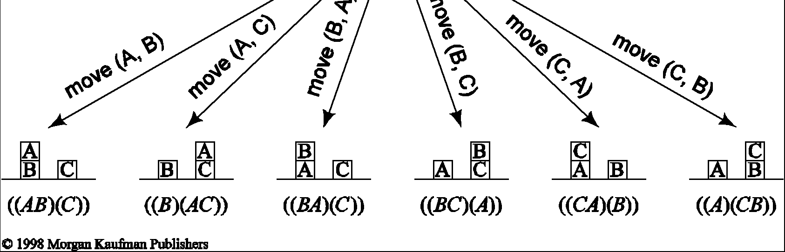
Espacios de búsqueda
Posibles acciones del agente (operadores)
10
Espacios de búsqueda
Búsqueda en un espacio de estados
Grafo del espacio de estados / Grafo implícito
Representación matemática de un problema de búsqueda (nodos: estados; arcos: operadores):
Grafo teórico que representa todas las posibles transformaciones del sistema aplicando todos los operadores posibles recursivamente.
Debido a su complejidad exponencial, que requeriría una cantidad inviable de memoria y tiempo, el grafo del espacio de estados no puede generarse por completo.
11

Slide 7
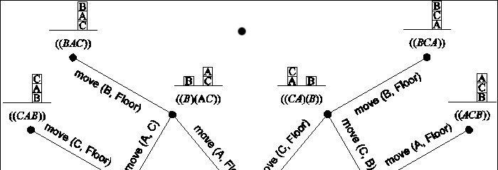
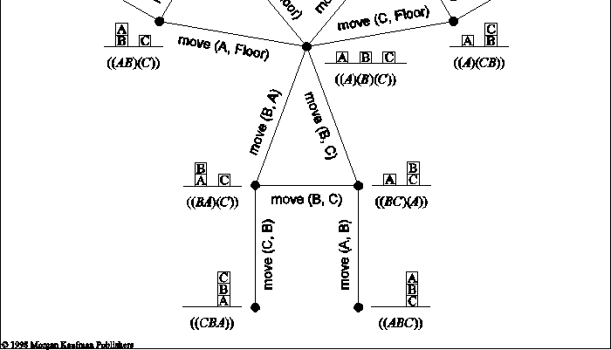
Espacios de búsqueda
12
Espacios de búsqueda
Búsqueda en un espacio de estados Árbol de búsqueda / Grafo explícito
Debido a la complejidad exponencial del grafo implícito, se irá generando, paso a paso, una porción del grafo conforme avance el proceso de búsqueda.
El grafo explícito es el subgrafo del grafo implícito que se va generando durante el proceso de búsqueda de una secuencia de operadores que resuelva nuestro problema (camino solución) .
Usualmente, en forma de árbol, de ahí su nombre.
13

Slide 8
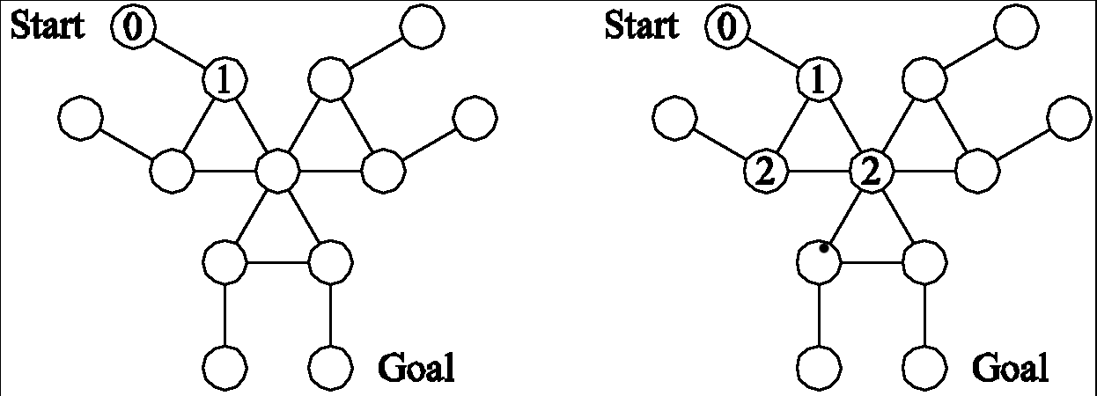
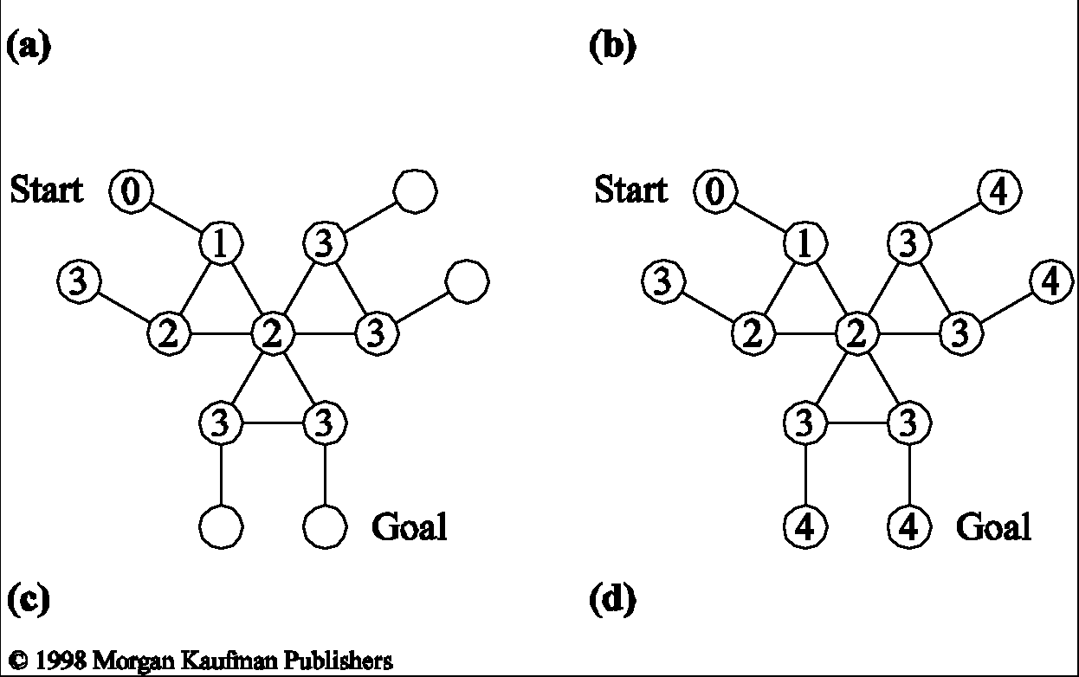
Espacios de búsqueda
14
Espacios de búsqueda
Búsqueda en un espacio de estados Árbol de búsqueda / Grafo explícito
Nodo raíz: Estado inicial.
Hijos de un nodo: Posibles sucesores (nodos correspondientes a estados resultantes de la aplicación de un operador al nodo padre).
Los nodos del árbol representan estados, pero corresponden a PLANES mediante los cuales se alcanzan dichos estados.
15

Slide 9
Espacios de búsqueda
Búsqueda en un espacio de estados Árbol de búsqueda / Grafo explícito
Estado inicial
Estado inicial
Sucesor 1
Sucesor 2
Sucesor 3
Futuros posibles
16
Espacios de búsqueda
Búsqueda en un espacio de estados Árbol de búsqueda / Grafo explícito
Condiciones de parada
Se ha encontrado la solución.
Se ha acabado el tiempo disponible.
Se ha llegado a un nivel de profundidad determinado.
17

Slide 10
Espacios de búsqueda
Ejemplo: 8-puzzle
2 | 8 | 3
1 | 6 | 4
7 |  | 5
1 | 2 | 3
8 |  | 4
7 | 6 | 5
En el problema del 8-puzzle hay que encontrar un camino desde la configuración inicial
hasta una determinada configuración final.
18
Espacios de búsqueda
Ejemplo: 8-puzzle
2 | 8 | 3
1 | 6 | 4
7 |  | 5
 | 2 | 3
1 | 8 | 4
7 | 6 | 5
2 | 3
1 | 8 | 4
7 | 6 | 5
2 | 8 | 3
1 | 6 | 4
 | 7 | 5
2 | 8 | 3
1 |  | 4
7 | 6 | 5
2 | 8 | 3
1 | 6 | 4
7 | 5
1 | 2 | 3
 | 8 | 4
7 | 6 | 5
2 | 8 | 3
 | 1 | 4
7 | 6 | 5
2 |  | 3
1 | 8 | 4
7 | 6 | 5
2 | 8 | 3
1 | 4
7 | 6 | 5
1 | 2 | 3
8 |  | 4
7 | 6 | 5
1 | 2 | 3
7 | 8 | 4
 | 6 | 5
19

Slide 11
Espacios de búsqueda
Ejercicio: Problema del mono y los plátanos
Un mono está en la puerta de una habitación. En el centro de la habitación hay un plátano colgado del techo, pero no puede alcanzarle desde el suelo. En la ventana de la habitación hay una caja, que el mono puede mover y a la que puede encaramarse para alcanzar el plátano. El mono puede realizar las siguientes acciones: desplazarse de la puerta al centro, del centro a la ventana y viceversa; empujar la caja a la vez que se desplaza; subirse y bajarse de la caja; coger el plátano.
El problema consiste en encontrar una secuencia de acciones que permita al mono coger el plátano.
20
Agentes de búsqueda
Según el tipo de problema, nos podemos encontrar con:
Agentes de búsqueda
que devuelven un único operador
vg. Juegos con adversario (como el ajedrez)
Agentes de búsqueda
que devuelven una secuencia de operadores
vg. Juegos sin adversario (como el 8-puzzle) Sistemas de planificación
Sistemas expertos (con encadenamiento hacia adelante)
21

Slide 12







































Agentes de búsqueda
… que devuelven un único operador , p.ej. ajedrez
Descripción inicial
del sistema
Descripción final
del sistema
proceso de búsqueda
…
Estado n
proceso de búsqueda
Estado 1
movimiento del adversario
Estado X
22
Agentes de búsqueda
… que devuelven una secuencia de operadores
Descripción inicial
del sistema
p.ej. 8-puzzle
proceso de búsqueda
Descripción final
del sistema
Estado 1
Estado 2
…
Estado n
23

Slide 13
Uso de información
Un problema puede tener varias soluciones, pero debido a la extensión del grafo implícito, no podemos explorarlo por completo, por lo que tampoco podemos buscar la mejor solución al problema (suponiendo algún criterio de optimalidad).
Por eso, en muchos problemas de I.A. nos conformamos con buscar soluciones aceptables (cualquier camino a una solución lo suficientemente buena) y no soluciones óptimas (la mejor solución posible).
NOTA: Existen técnicas matemáticas/algorítmicas para resolver determinados tipos de problemas de optimización, p.ej. programación dinámica.
24
Uso de información
Heurísticas
Las heurísticas son criterios, métodos o principios para decidir cuál de entre varias acciones promete ser la mejor para alcanzar una determinada meta.
En la generación del árbol de búsqueda, nos podemos guiar con heurísticas que nos den una indicación acerca de cómo de bueno o prometedor es un determinado estado u operador.
p.ej.
¿Qué pieza deberíamos mover en una partida de ajedrez?
¿Qué regla aplicamos en primer lugar al hacer un diagnóstico?
25

Slide 14
Uso de información
Heurísticas
El uso de heurísticas nos permite convertir nuestra búsqueda de una solución en un proceso guiado de ensayo y error.
NOTA: Compárese el uso heurístico de información para guiar el proceso de búsqueda en Inteligencia Artificial con formalismos como la teoría de la decisión o la teoría de juegos, que en ocasiones nos permitirán determinar la decisión óptima si somos capaces de identificar todos los factores relevantes para el problema en cuestión (y las incertidumbres asociadas a ellos !!).
http://en.wikipedia.org/wiki/Decision_theory http://en.wikipedia.org/wiki/Game_theory
26
Búsqueda sin información
Sólo realizaremos una búsqueda a ciegas [blind search] cuando no exista información específica sobre el problema que nos ayude a determinar cuál es el mejor operador que se debería aplicar en cada momento o el mejor nodo por el que continuar la búsqueda.
Se pueden utilizar distintos criterios para explorar el espacio de búsqueda, p.ej. LIFO (en profundidad) o FIFO (en anchura).
27

Slide 15
Búsqueda con información
En problemas medianamente complejos, no obstante, tendremos que utilizar algún tipo de información para guiar nuestra búsqueda.
p.ej.
Para generar el grafo completo del juego del ajedrez (10⁴⁷ estados), generando 3 billones de nodos por segundo y sin restricciones de memoria, tardaríamos unos 10³⁰ años en resolver el problema,
¡10²⁰ veces la edad estimada del universo!
http://www.wolframalpha.com/input/?i=universe+age
28
Búsqueda con información
Se pueden distinguir dos casos básicos:
Información incluida en la descripción del propio conocimiento que tenemos del problema.
p.ej. Uso de prioridades en los S.E.B.R.
Información especificada aparte de la descripción del conocimiento.
p.ej.
Uso de una función heurística que evalúa la bondad de un estado del sistema: f(estado) ∈ R
29

Slide 16
Búsqueda con información
Ejemplo: 8-puzzle
Ya que conocemos el estado final deseado, podemos utilizar la siguiente función heurística:
f(tablero)= - número de piezas mal colocadas con respecto al objetivo
2 | 8 | 3
1 | 6 | 4
7 |  | 5
1 | 2 | 3
8 |  | 4
7 | 6 | 5
f(E) = -4
f (OBJ) = 0
30
Búsqueda con información
Ejemplo: 8-puzzle
-2
-4
-4
 | 2 | 3
1 | 8 | 4
7 | 6 | 5
2 | 3
1 | 8 | 4
7 | 6 | 5
2 | 8 | 3
1 | 6 | 4
7 |  | 5
-5
-3
-5
-1
2 | 8 | 3
1 | 6 | 4
 | 7 | 5
2 | 8 | 3
1 |  | 4
7 | 6 | 5
2 | 8 | 3
1 | 6 | 4
7 | 5
1 | 2 | 3
 | 8 | 4
7 | 6 | 5
0
-2
-5
-3
-3
-4
-6
1 | 2 | 3
8 |  | 4
7 | 6 | 5
1 | 2 | 3
7 | 8 | 4
 | 6 | 5
2 | 8 | 3
 | 1 | 4
7 | 6 | 5
2 |  | 3
1 | 8 | 4
7 | 6 | 5
2 | 8 | 3
1 | 4
7 | 6 | 5
31

Slide 17
Estrategias de control
El tipo de estrategia de control que utilice nuestro agente de búsqueda (irrevocable o tentativa) determinará la respuesta a las siguientes preguntas:
¿Cómo vamos generando el árbol de búsqueda en un proceso de búsqueda?
¿Guardamos todos los nodos generados?
¿Guardamos sólo el camino explorado hasta el último nodo generado?
¿Guardamos exclusivamente el último nodo?
32
Estrategias de control
Estrategias irrevocables
En cada momento, sólo mantenemos en memoria un único nodo, que incluye la descripción completa del sistema en ese momento:
Se selecciona un operador R.
Se aplica sobre el estado del sistema E, para obtener un nuevo estado E’ = R(E).
Se borra de memoria E y se sustituye por E‘.
33

Slide 18
Estrategias de control
Estrategias irrevocables
2
8
3
R
1
2
3
1 6 4
8
4
7
5
7
6
5
E
E’ = R(E)
Estado actual
Estado resultante
34
Estrategias de control
Estrategias irrevocables
Búsqueda sin información
vg. CLIPS (estrategias greedy FIFO, LIFO o LEX)
Búsqueda con información
vg. CLIPS (conocimiento: prioridades de las reglas) Ascensión de colinas (función heurística)
35

Slide 19
Estrategias de control
Estrategias tentativas de control
En memoria se guardan todos los estados o nodos generados hasta el momento, de forma que la búsqueda puede proseguir por cualquiera de ellos:
Seleccionar un estado E del grafo.
Seleccionar un operador R aplicable sobre E.
Aplicar R, para obtener un nuevo nodo R(E).
Añadir el arco E → R(E) al grafo
Repetir el proceso.
36
Estrategias de control
Estrategias tentativas sin información
Al no disponer de información que nos guíe en el proceso de búsqueda, seguimos criterios generales
vg. Exploración del grafo en profundidad Exploración del grafo en anchura
Podemos definir criterios de parada
(p.ej. detener la generación cuando se haya llegado a un nivel de profundidad determinado o se haya consumido el tiempo disponible).
37

Slide 20
Estrategias de control
Estrategias tentativas con información Exploración primero el mejor
Se explora exhaustivamente el grafo utilizando una función heurística para determinar el orden en que se exploran los nodos:
Seleccionar el nodo E del grafo
que tenga mayor valor para la función heurística.
Seleccionar un operador R aplicable sobre E.
Aplicar R, para obtener un nuevo nodo R(E).
Añadir el arco E → R(E) al grafo
Repetir el proceso.
38
Características del problema
¿Cuáles son las características de un problema que obligan a utilizar una determinada estrategia?
Problemas “ignorables”.
Problemas “ignorables” monótonos.
Problemas “ignorables” reversibles.
Problemas “no ignorables” o irrecuperables.
39

Slide 21
Características del problema
Problemas “ignorables”
Un problema es ignorable cuando,
si se puede alcanzar el objetivo desde un estado E, también puede alcanzarse
desde cualquier otro estado R(E), donde R es un operador arbitrario.
En definitiva, no corremos ningún riesgo en la aplicación de cualquier operador.
40
Características del problema
Problemas “ignorables” monótonos
Cuando la aplicación de cualquier operador se limita a añadir más hechos, sin modificar los ya existentes.
Este tipo de problemas son los tratados en la lógica clásica (que es monótona).
Ejemplo
R1. Si hace calor, entonces el profesor no está cómodo R2. Si hace calor, entonces recomendar piscina
R3. Si el profesor no está cómodo, entonces los alumnos suspenden
41

Slide 22
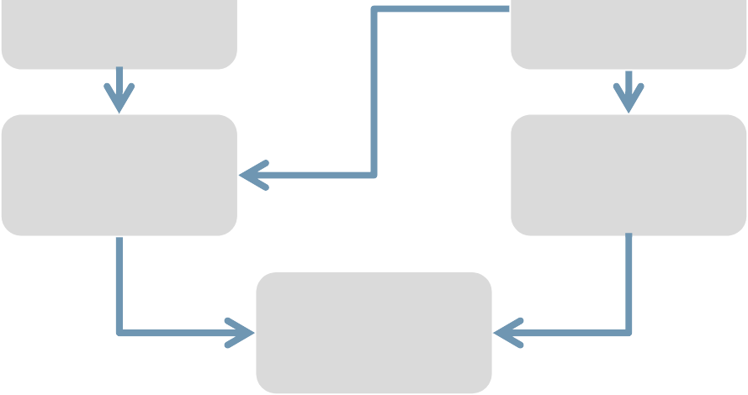
Características del problema
Problemas “ignorables” monótonos
R2 R1
hace calor
hace calor rec. piscina
hace calor profesor incómodo
R1
hace calor rec. piscina
profesor incómodo
R3
hace calor profesor incómodo alumnos suspenden
R2
R3
hace calor rec. piscina
profesor incómodo alumnos suspenden
R2
42
Características del problema
Problemas “ignorables” monótonos
El ejemplo anterior ilustra la “ignorabilidad” de un problema: siempre que sea posible, se llegará a la solución (aunque tal vez sea necesario aplicar más reglas de las estrictamente necesarias).
Al ser el problema ignorable, el grafo de búsqueda puede explorarse utilizando una estrategia irrevocable (así lo haremos, sobre todo, si el coste de representación de los estados en memoria es elevado).
Nota:
Obviamente, siempre se puede explorar con una estrategia de control retroactiva.
43

Slide 23
Características del problema
Problemas “ignorables” reversibles
Cuando las acciones de los operadores son reversibles;
es decir, ∀ estado E, ∀ operador R, ∃ operador R⁻¹ tal que
R⁻¹(R(E))=E
Ejemplos
8-puzzle.
Planificación de movimientos de un robot con STRIPS.
44
Características del problema
Problemas “ignorables” reversibles
Se les puede aplicar una estrategia irrevocable:
Si se decide no proseguir la búsqueda por un estado E', generado a partir de otro estado E aplicando R(E), siempre se puede aplicar R⁻¹ a E’ para obtener de nuevo E y buscar otro operador aplicable a E.
Si el coste computacional de la aplicación de los operadores es alto y no hay muchas restricciones de memoria, entonces es mejor utilizar una estrategia retroactiva.
45

Slide 24

Características del problema
Problemas “ignorables” reversibles
E₀
E
R
E’
Operación reversible
_{R}-1
Operador inverso (o vuelta atrás)
E₀
E
E’
E₀
E
R₂
E’’
Operación alternativa
46
Características del problema
Problemas “no ignorables” o irrecuperables
Cuando la aplicación de un operador puede generar un estado desde el cual no sea posible llegar a un estado objetivo.
Ejemplos
Control de la adición de sustancias químicas en el proceso realizado por una planta industrial.
Juegos con adversario, como el ajedrez.
47

Slide 25

Características del problema
Problemas “no ignorables” o irrecuperables
EJEMPLO: Sustituciones simbólicas en una cadena
R1: | C → | DL
R2: | C → | BM
R3: | B → | MM
R4: | Z → | BBM
Estado inicial:
Estado final:
E₀ = {C B Z}
Cadena sólo con emes
Si aplicamos R1 es imposible llegar a un estado final, por lo que el problema es irrecuperable.
Si quitásemos R1, entonces el problema sí sería “ignorable”.
48
Características del problema
Problemas “no ignorables” o irrecuperables
Lo usual será utilizar una estrategia tentativa:
CBZ
Exploración completa
DLBZ
BMBZ
p.ej. anchura
CBZ
CBZ
Exploración retroactiva
DLBZ
retroceso
BMBZ
MMMBZ
(backtracking)
49

Slide 26
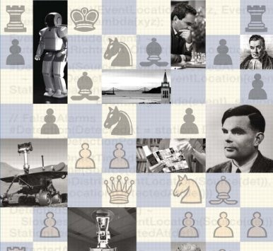


Bibliografía
Stuart Russell & Peter Norvig:
Artificial Intelligence:
A Modern Approach Prentice-Hall, 3rd edition, 2009 ISBN 0136042597
Nils J. Nilsson
The Quest for Artificial Intelligence
Cambridge University Press, 2009 ISBN 0521122937
50
Bibliografía
Bibliografía complementaria
Elaine Rich & Kevin Knight: Artificial Intelligence. McGraw-Hill, 1991.
Patrick Henry Winston: Artificial Intelligence. Addison-Wesley, 1992.
Nils J. Nilsson:
Principles of Artificial Intelligence. Morgan Kaufmann, 1986.
51

